Slide 1
Chapitre 1: Rappel sur le protocole TCP/IP
Présenté par Dr Youcef Zafoune *+
* Enseignant réseaux, département Informatique, USTHB
+ Instructeur certifié CISCO

Slide 2
Interface réseau
Equipement
informatique
A
Equipement
informatique
B
Interface réseau
logiciel (protocoles)
Modèle OSI
Interface réseau
matériel
Support de transmission

Slide 3
Le Modèle OSI
Application
Présentation
Session
Transport
Réseau
Liaison
Physique
Application
Présentation
Session
Transport
Réseau
Liaison
Physique

Slide 4
Protocole
Principe d’échange d’information entre 2 couches de même niveau situées sur deux machines distantes
Comprend principalement la description de trames (structure de l’information)
--> Langage de communication entre ordinateurs

Slide 5
Concept d’interconnexion
Un réseau un même protocole
TCP/IP
Py
Px

Slide 6
TCP/IP et le modèle OSI
C. Application
C. Présentation
C. Session
C. Transport
C. Réseau
C. Liaison de données
C. Physique
Applications
http
ftp
telnet
Processus utilisateur
dns
dhcp
Transport
tcp
udp
Réseau
icmp
ip
igmp
Liens (Accès réseau)
Interface
physique
arp
rarp

Slide 7
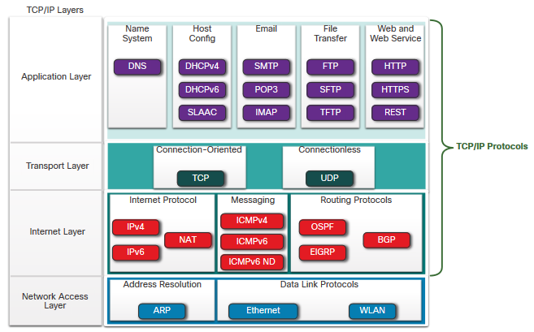

Slide 8
La couche application
Elle fournit et gère les interfaces entre la machine et les utilisateurs, constituées des différentes applications standards pour permettre la communication dans divers environnement:
- Transfert de fichiers,
- Messagerie électronique,
- Gestion et administration de réseaux,
- Terminal virtuel,
- Consultation de serveurs et de bases de données.

Slide 9
La couche transport
Offre aux couches supérieures un canal de transport de données de bout en bout :
- Elle accepte les données de la couche supérieure
- Elle découpe les données en unités plus petites
Elles s'assure que ces unités arrivent à destination
Contrôle de flux

Slide 10
La couche réseau (Internet)
Elle est chargée d’acheminer les données de la source à la destination : fonction du routage
Doit connaitre la topologie du réseau
Gère les problèmes d’adressage dans l’interconnexion
- Contrôle de congestion
- Adaptation de la taille des blocs de données aux capacités du réseau physique : la fragmentation

Slide 11
La couche liens (accès réseau)
Construction des trames de données (data frame) à partir des bits de la couche physique :
- Fournit un moyen de transmission exempt d'erreur à la couche réseau
- Transmet les trames en séquence
- Gère les problèmes posés par les trames endommagées, perdues ou dupliquées (détection et contrôle d’erreur)
- Gère l’accès au médium partagé (réseaux à diffusion)

Slide 12
Echange entre deux machines
Applications
Client ftp
Protocole
FTP
Serveur ftp
Transport
tcp
Protocole
TCP
tcp
Réseau
ip
Protocole
IP
ip
ip
Liaison
Driver
Ethernet
Driver
Ethernet
Driver
Token Ring
Driver
Token Ring
Protocole
Ethernet
Protocole
Token Ring
Token Ring

Slide 13
Nom d’une machine
(URL d’un site)
Application
Transport
N° de port
Réseau
@ IP (@logique)
Liens
@ MAC (@physique)
Support de transmission

Slide 14
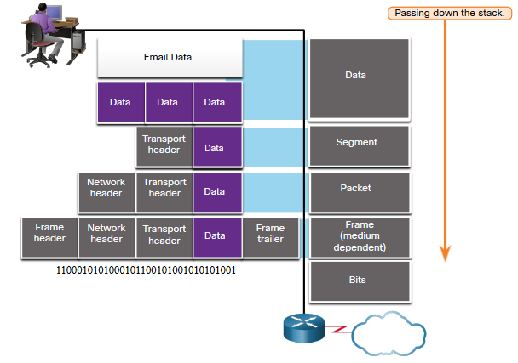
Encapsulation

Slide 15
Données utilisateur
Application
En tête
applicatif
Données utilisateur
Données applicatives
TCP
En tête
TCP
Données applicatives
Segment TCP
IP
En tête
IP
En tête
TCP
Données applicatives
Paquet IP
Driver Ethernet
En tête
Ethernet
En tête
IP
En tête
TCP
Données applicatives
Remorque
Ethernet
Trame Ethernet

